Slide 1
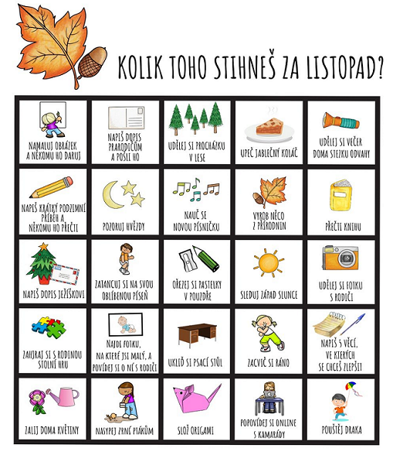
Listopadová výzva
30.11.2020 Monika Andrlíková

Slide 2
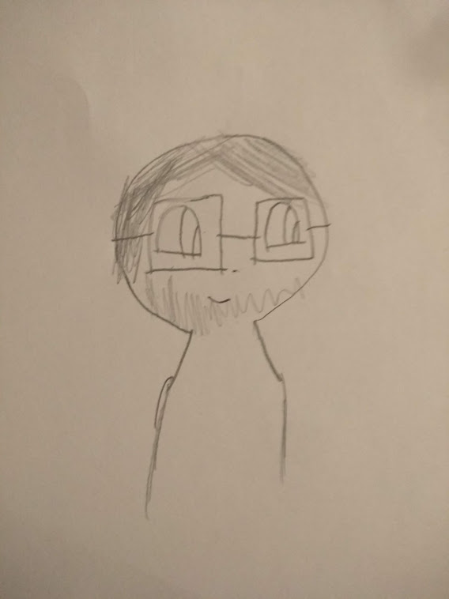

Listopadová výzva
To je můj brácha :) , ve skutečnosti vypadá lépe .
Malířka ze mě asi ….

Slide 3
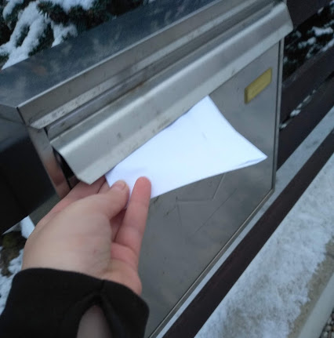

Listopadová výzva
Dopis babičce a dědovi :)
Obsah je listovní tajemství ….

Slide 4
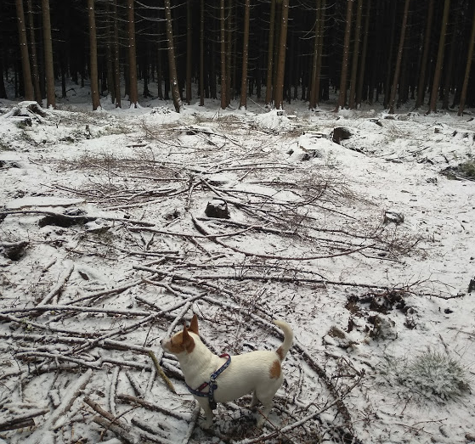

Listopadová výzva
Procházka v lese :)
Les a můj pes ….

Slide 5
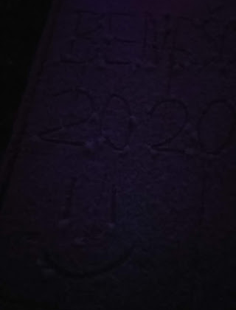

Listopadová výzva
Stezka odvahy :)
Kdo se bojí nesmí letos ven ….

Slide 6
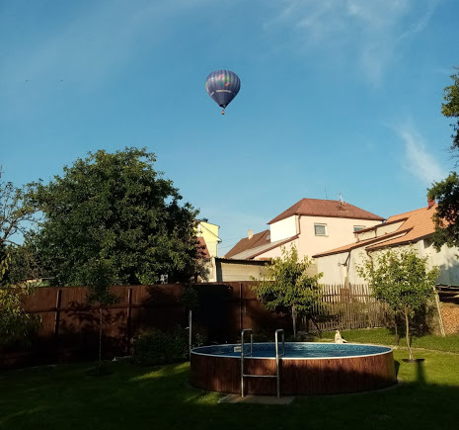

Listopadová výzva
Zataženo občas trakaře:) – hvězdy nejsou vidět
Místo hvězd jsem vyfotila ufo nad naším domem….

Slide 7
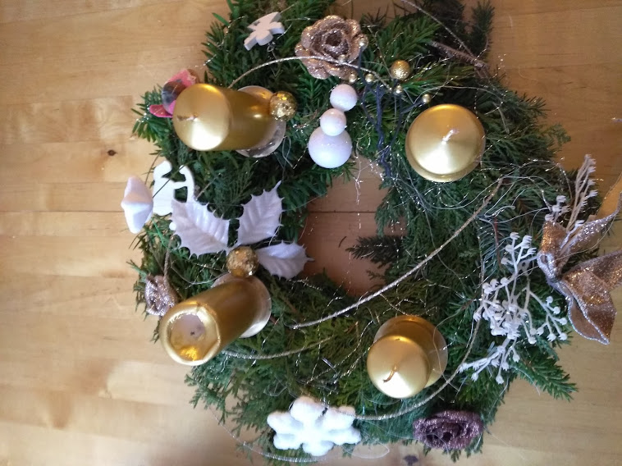

Listopadová výzva
Adventní výzdoba :)
Ruční práce , Já a maminka ….

Slide 8
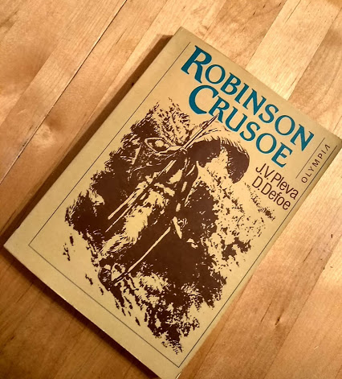

Listopadová výzva
Listopadová kniha:)
Ještě jsem ji nedočetla , snad to dobře dopadne ?! ….

Slide 9

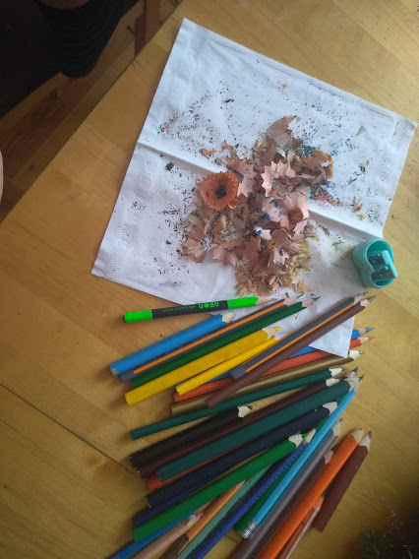
Listopadová výzva
To bude ostré :)
Aspoň chvilku ….

Slide 10

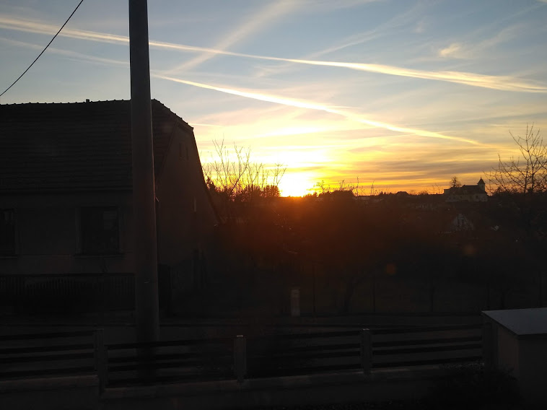
Listopadová výzva
Západ :)
A bude tma ….

Slide 11
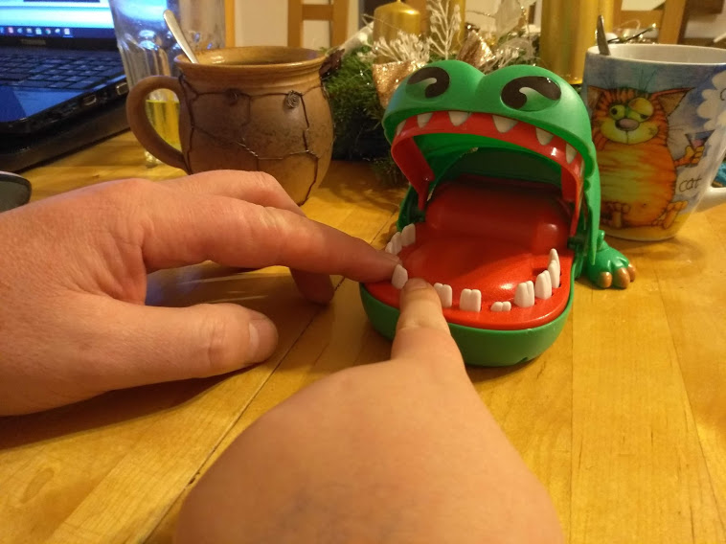

Listopadová výzva
Až to sklapne :)
Tak to bude bolet ….

Slide 12
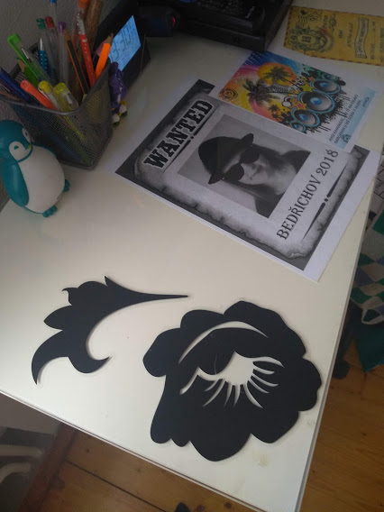

Listopadová výzva
Uklizeno :)
Dlouho to nevydrží ….

Slide 13


Listopadová výzva
Co zlepšit si nechám pro sebe :)
Když to vyje , řeknu ….

Slide 14
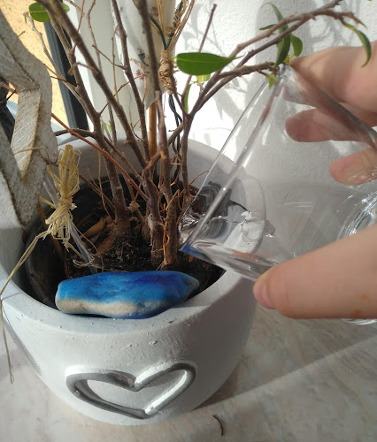

Listopadová výzva
Vodu kytkám:)
Já si dám čaj ….

Slide 15
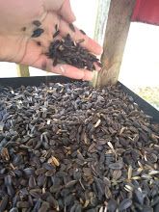

Listopadová výzva
Ptáčkům semínka slunečnice :)
Já si dám sýr a grahamový rohlík , tam jsou taky semínka ….

Slide 16
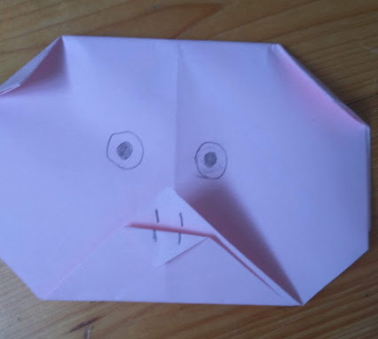
Listopadová výzva
Origami :)
Chro chro ….

Slide 17
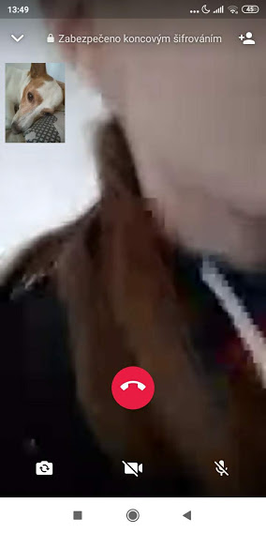

Listopadová výzva
Při hraní her :)
Si s Bibi povídáme ….

Slide 18
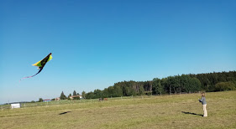

Listopadová výzva
Na nebi drak :)
Jinak ani mrak ….

Slide 19
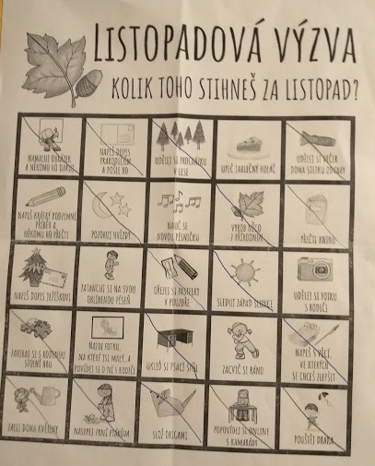
Listopadová výzva
To je vše , víc jsem nestihla .
Děkuji za pozornost .
Monika Andrlíková ☺
P.S. všechny použité zdroje byly vlastní .

